Slide 1

<<JSP与Servlet开发技术与典型应用教程>>
第三章 JSP与Servlet
JSP and servlet development technology and typical application course
大连理工大学出版社

Slide 2

能力目标
01
掌握JDK、Tomcat和Eclipse安装与配置、Tomcat的管理程序
02
理解JSP与Servlet的关系、Servlet运行机制、JSP运行机制
03
了解Tomcat的体系结构、Servlet的基本结构

Slide 3
素质目标
01
培养代码规范的意识
02
培养科学严谨的态度
03
培养精益求精的工匠精神

Slide 4

3.1 环境安装与配置

Slide 5
第三章 JSP与Servlet
本课任务：
环境安装与配置
JDK的安装与配置
Tomcat的安装与配置
Tomcat的体系结构
Tomcat的管理程序
Eclipse的安装与配置

Slide 6
第三章 JSP与Servlet
教学要求
1．掌握：JDK的安装与配置、Tomcat的安装与配置、MyEclipse的安装与配置
2．理解：Tomcat的管理程序
3．了解： Tomcat的体系结构

Slide 7
授课任务
JDK的安装与配置
JDK(Java Development Kit)是Sun Microsystems
（已被Oracle公司并购）推出的Java开发者工具包。 JDK是整个Java技术的核心，包括了Java运行环境，Java工具和Java基础的类库，JDK是其它Java开发工具的基础。
JDK的下载安装和运行环境的设置。
1．安装JDK
2．配置JDK
3．测试JDK

Slide 8
环境安装与配置
Tomcat的安装与配置
Jakarta Tomcat服务器是在SUN公司的JSWDK（JavaServer Web DevelopmentKit）的基础上发展起来的一个优秀的Servlet/JSP容器。
（1）双击安装程序，阅读使用的许可协议，点击“I Agree”进入下一步。
（2）选择安装的组件，默认是“Normal”，点击“Next”进入下一步。
（3）进行Tomcat的基本设置。
（4）选择已安装的JDK的目录路径。
（5）选择Tomcat的安装路径。
（6）程序开始安装，直至安装完成。

Slide 9
环境安装与配置
Tomcat的安装与配置
Tomcat安装后主要包括以下目录：
/bin：主要存放Windows平台以及Linux平台上启动和关闭Tomcat的文件。
/conf：存放Tomcat服务器的各种配置文件，其中最重要的配置文件是server.xml。
/logs：存放Tomcat的日志文件。
/webapps：当发布Web应用时，默认情况下把Web应用文件放于此文件下。
/works：Tomcat把由JSP生成的Servlet放于此目录下。

Slide 10
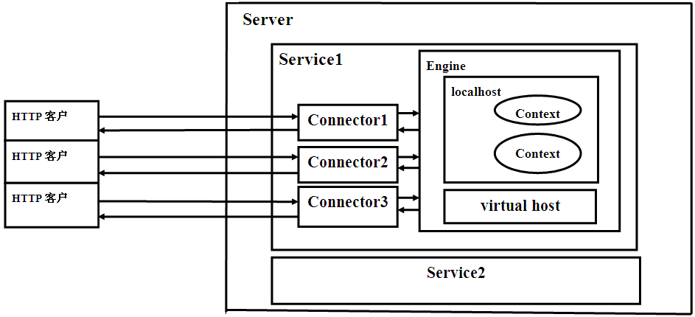
环境安装与配置
Tomcat的体系结构
1．体系结构
2．server.xml配置文件
server.xml是Tomcat最重要的配置文件，在其中对Tomcat中的各个组件进行配置，打开server.xml文件，就可以看到元素名和元素之间的嵌套关系，与Tomcat服务器的组件是一一对应的

Slide 11
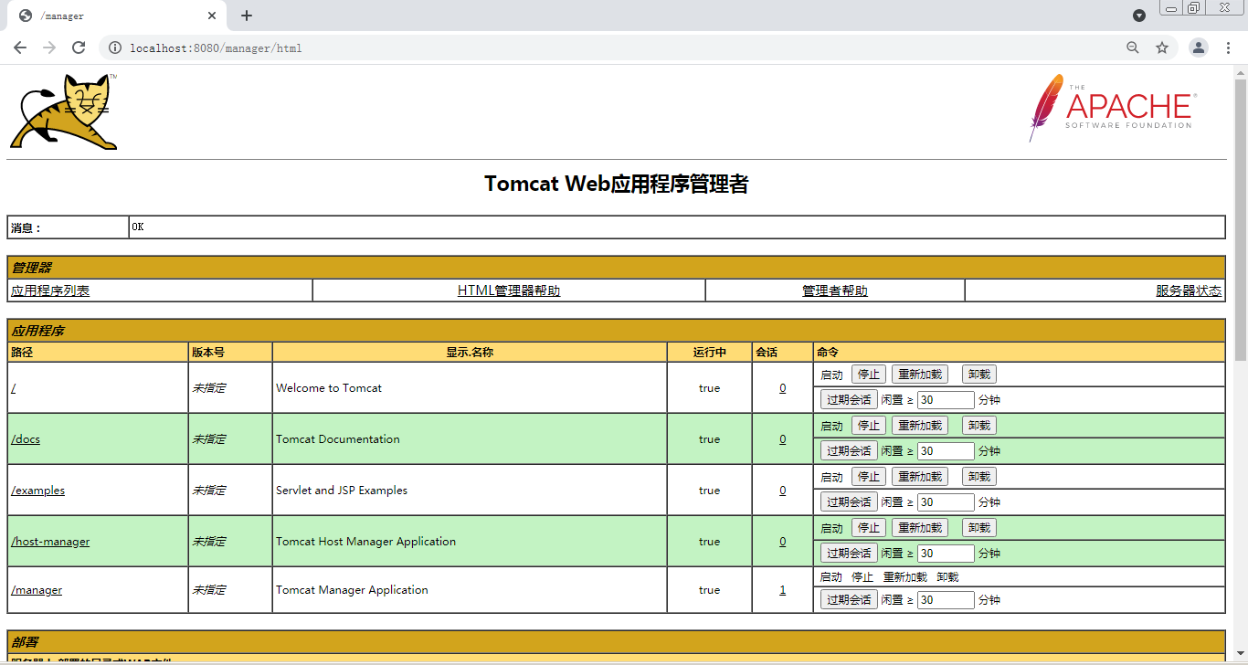
环境安装与配置
Tomcat的管理程序
Tomcat提供了一个管理程序manager，用于管理部署到Tomcat服务器中的Web应用程序。

Slide 12
环境安装与配置
Eclipse的安装与配置
Eclipse是一个开放源代码、基于Java的可扩展开发平台，平台为编程人员提供了Java集成开发环境。 Eclipse的本身只是一个框架平台，但是众多插件的支持使得Eclipse拥有其他功能相对固定的IDE软件很难具有的灵活性。可以从官方网站下载Eclipse安装程序，Eclipse不用安装，直接运行eclipse目录下的eclipse.exe就可以运行。
（1）双击eclipse目录下的eclipse.exe。
（2）出现eclipse启动框，选择项目的工作目录，点击“Lanuch”会进入eclipse主界面。

Slide 13
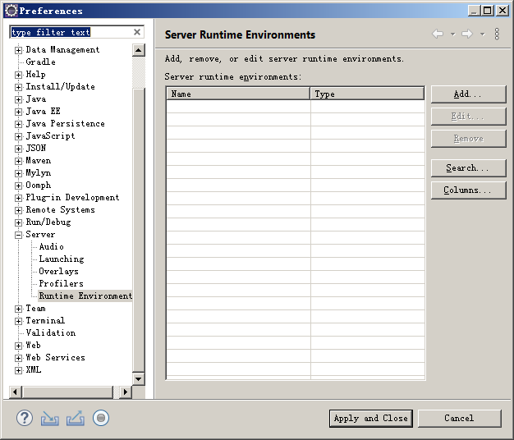
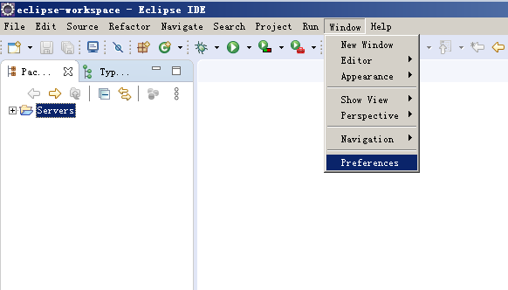
环境安装与配置
Eclipse的安装与配置
可以在Eclipse中配置和使用系统中已安装的其他Java Web应用服务器.

Slide 14
3.2 Servlet是什么

Slide 15
第三章 JSP与Servlet
本课任务：
Servlet是什么
Servlet简介
基于Servlet的Java Web应用程序体验
Servlet配置
Servlet运行机制
掌握：基于Servlet的Java Web应用程序开发方法
教学要求：

Slide 16
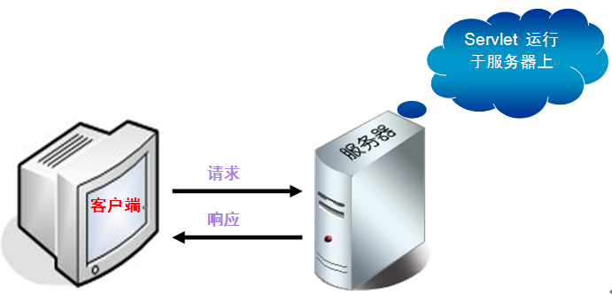
授课任务
Servlet简介
Servlet即Java服务小程序，是使用应用程序设计接口以及相关类和方法的Java程序。Servlet在本质上就是Java类，编写Servlet需要遵循Java的基本语法，而且必需遵循特殊的规范，使用Servlet几乎可以处理HTTP协议各个方面的内容。

Slide 17
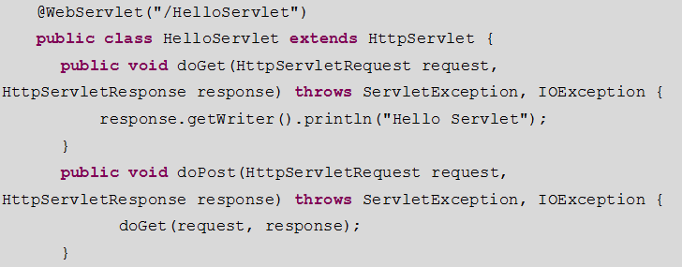
Servlet是什么
基于Servlet的Java Web应用程序体验
下面使用Eclipse，完成第一个基于Servlet的Java Web应用程序开发

Slide 18
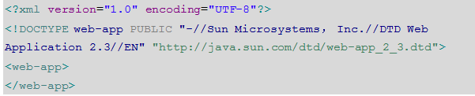
Servlet是什么
Servlet配置
web.xml是Web应用的配置文件，是Web应用发布描述文件，是在Servlet规范中定义的。

Slide 19
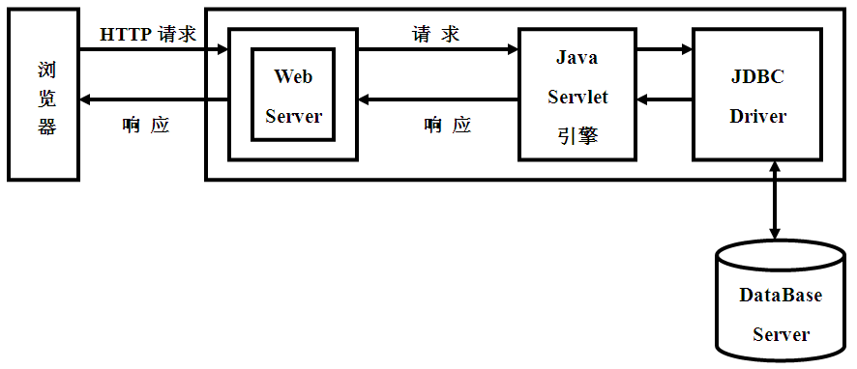
Servlet是什么
Servlet运行机制
Servlet容器在HTTP通信和Web服务器平台之间实现了一个抽象层。Servlet容器负责把请求传递给Servlet，并把结果返回给客户。

Slide 20
3.3 JSP是什么

Slide 21
第三章 JSP与Servlet
本课任务：
JSP是什么
JSP简介
基于JSP的Java Web应用程序体验
掌握：基于JSP的Java Web应用程序开发方法
教学要求：

Slide 22
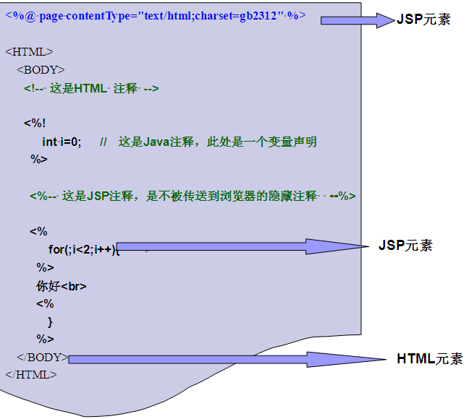
授课任务
JSP简介
JSP(Java Server Pages)是基于Java语言的动态网页技术。由于基于Java技术，用JSP开发的Web应用是跨平台的，既能在Windows下运行，也能在其他操作系统上运行。

Slide 23
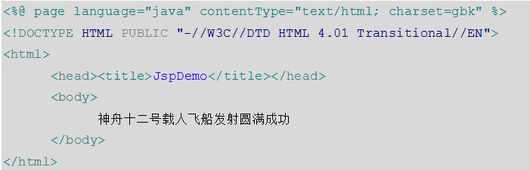
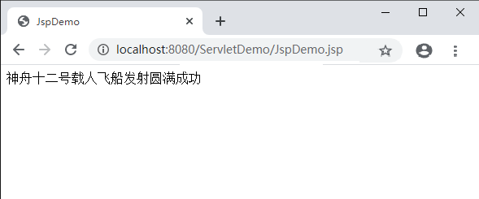
JSP是什么
基于JSP的Java Web应用程序体验
下面使用Eclipse，完成一个基于JSP的Java Web应用程序开发

Slide 24
3.4 JSP与Servlet

Slide 25
第三章 JSP与Servlet
本课任务：
JSP与Servlet
Java Web应用程序介绍
JSP与Servlet的关系
理解： Java Web应用程序组成
教学要求：

Slide 26
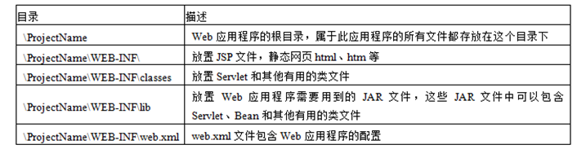
授课任务
Java Web应用程序介绍
一个Java Web应用程序是由一组Servlet、JSP页面、HTML页面、Java类，以及其他的资源组成的运行在Web服务器上的应用程序。Java Web应用程序以一种结构化的有层次的目录形式存在。

Slide 27
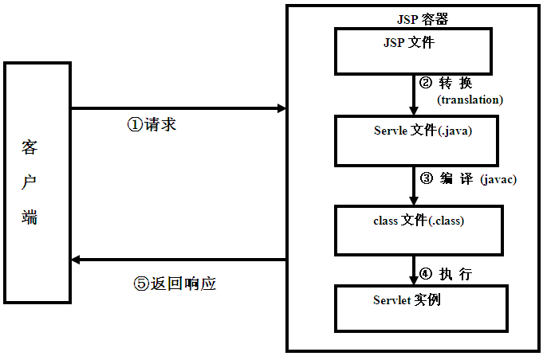
JSP与Servlet
JSP与Servlet的关系
JSP和Servlet都是动态的Web技术，JSP是以Servlet为基础开发，它被翻译成Servlet再执行，所以在底层运行机制上和Servlet有共同之处。

Slide 28
本章小结
Java Web应用的运行需要JDK和Java Web服务器的支持。JDK 是整个Java技术的核心，其中包括了Java运行环境，Java工具和Java基础的类库，JDK是其它Java开发工具的基础。Java Web服务器负责接收用户请求，并调用部署在其上的Java Web应用进行处理。
Tomcat是目前较流行的一种Java Web服务器，是Java Web应用的开发和调试一般使用专业的开发工具。Eclipse是功能丰富的JavaEE集成开发环境，包括了完备的编码、调试、测试和发布功能。
Servlet与JSP是Java Web技术中的两项重要技术。Servlet是使用应用程序设计接口以及相关类和方法的Java程序。它可以作为一种插件，提供诸如HTTP、FTP等协议服务甚至用户自已定制的协议服务，主要用于处理和客户之间的通信。JSP是在传统的HTML文件中插入Java程序段和JSP标记形成JSP文件。JSP是以Servlet为基础开发，它被翻译成Servlet再执行，所以在底层运行机制上和Servlet有共同之处。
在本章首先需明确专业领域内工作岗位和工作内容的社会价值，自觉树立正确的技能观和远大职业理想。提高综合职业素养，作为职业人专注、敬业、责任担当对完成好本职工作，进而促进软件行业整体的高水平。

Slide 29
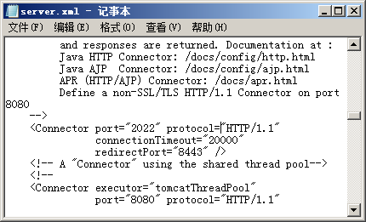
实战演练
[实战 3-1]修改Tomcat的访问端口为2022。

Slide 30
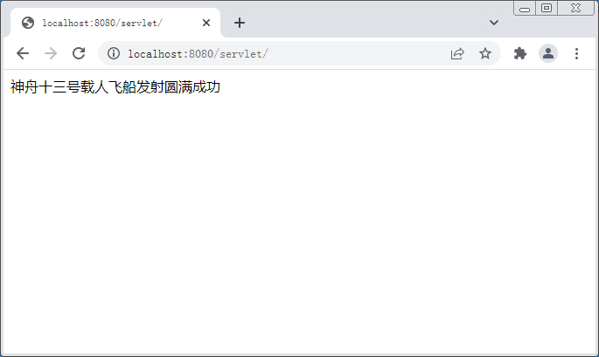
实战演练
[实战 3-2]请编写一个Servlet程序和一个JSP程序，使两个程序在页面上显示“神舟十三号载人飞船发射圆满成功”。

Slide 31
<<JSP与Servlet开发技术与典型应用教程>>
第三章 JSP与Servlet
感谢观看 THANK YOU!
大连理工大学出版社

